Slide 1
チーム三三++
Sansan.Inc
桐山裕平 、索手一平、須磨菜穂子

Slide 2
Sansan.Inc
会社概要
商 号 Sansan株式会社（登記名：三三株式会社）
代表者 代表取締役社長 寺田親弘
本社 〒102-0074
東京都千代田区九段南4-7-15 JPR市ヶ谷ビル6F
(サテライトオフィス) 徳島県 神山ラボ
設立 2007年6月11日
資本金等 1億6,460万円(内資本準備金8,230万円)
事業内容 名刺管理クラウドサービスの企画・開発・販売

Slide 3

Sansan.Inc
サービス
｢ビジネスの出会いを資産に変え、 働き方を革新する」

Slide 4
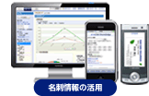
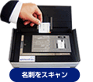
Sansan.Inc
データ化
名刺をスキャン
名刺情報の活用
名刺をクラウドで管理・活用して、
収益最大化を支援するサービス
画像引用元： www.linkknowledge.net
Notes:
世界初の法人向けクラウド名刺管理サービス 国内･国外の多くの企業で幅広く導入
リンクナレッジの導入社数は800社を超え
導入シェアNo.1
導入企業様の営業力を強化し、売上拡大に貢献しています。
セキュリティ
プライバシーマークの取得
名刺をクラウドで管理・活用して、収益最大化を支援するサービス

Slide 5
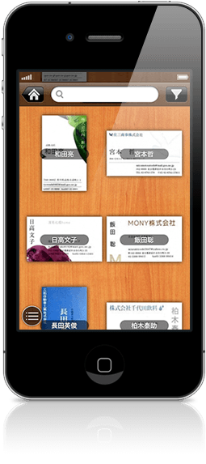
Sansan.Inc
｢つなげて育つ名刺帳｣
ユーザー数10万人突破
ビジネスアプリ部門1位
画像引用元：8card.net
Notes:
2012年よりスタートした、個人向けの名刺管理アプリ／クラウドサービス
2012年リリース以降、ユーザー数10万人突破
2012年ベストアプリランキング、ビジネスアプリ部門第1位

Slide 6
Sansan.Inc
GOAL
世界を変える
新たな価値を生み出す

Slide 7
企画紹介

Slide 8

名刺交換
Notes:
印象
会話が続かない

Slide 9
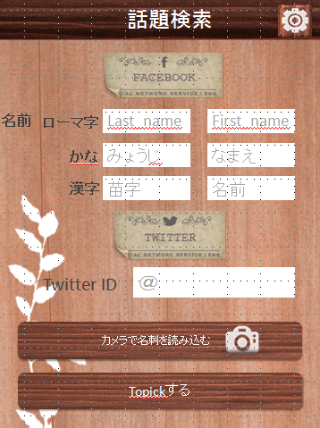
話題検索アプリ「Topick」
Notes:
Androidの素材が見つからなかった･･･

Slide 10
Topick
最初の画面のスクショ
簡単な情報を入力するだけで
相手のSNSアカウントを検索

Slide 11
Topick
話題検索結果画面
自分の関心のあるキーフレーズが
含まれている記事を検索
←一覧で表示
名刺から話が広がる

Slide 12
Topick
その他機能
OCRにより名刺などの写真から文字列認識 →入力作業の負担を減らす
自分のSNSアカウントからキーフレーズを
抽出し登録(Twitter,Facebook対応)
実際に使ってみる

Slide 13
ありがとうございました
by 三三＋＋

